Slide 1

基于Gin与Nuxt.js的 跨境电商独立站的设计与实现
LOGO
答辩人：朱屹
指导老师：罗予东 老师
学校 / 学院：嘉应学院 · 计算机学院
专 业：软件工程
2026届本科毕业论文答辩
Notes:
尊敬的各位评委老师，下午好。我是计算机学院软件工程专业的朱屹，我的毕业论文题目是《基于Gin与Nuxt.js的跨境电商独立站的设计与实现》。我的指导老师是罗予东老师。接下来，我将从选题原因、论文框架与重点、总结与展望三个方面，对我的毕业设计进行详细汇报。

Slide 2

目 录
CONTENTS
01
选题原因
研究背景 · 研究意义
02
论文框架与重点
研究内容 · 研究思路 · 研究方法 · 研究成果
03
总结与展望
研究总结 · 未来展望
04
致 谢
感谢聆听 · 敬请指正
Notes:
本次答辩将围绕四个部分展开。首先，我会介绍本课题的选题原因，包括研究背景和研究意义。其次，将详细阐述论文的核心框架与重点内容，涵盖研究内容、思路、方法及最终成果。接着，对整个研究工作进行总结并对未来发展方向进行展望。最后是致谢环节。

Slide 3




01 选题原因 - 研究背景
电商模式演进：从平台到独立站
传统第三方平台面临流量成本高、数据归属受限等痛点。企业正转向搭建独立站，以获取自有域名、实现自主运营，并构建完整的数据资产闭环。
出海新趋势：跨境电商的优选形态
独立站能直接触达海外消费者，消除平台规则限制，并配合 PayPal 等国际支付工具实现便捷交易，已成为连接全球市场的重要电商形态。
技术架构：前后端分离已成主流
为了适应多端接入、业务的快速迭代与高效团队协作，采用前后端分离架构已成为行业共识，前端专注交互体验，后端聚焦核心逻辑与数据。
Notes:
首先是研究背景。随着电商行业的发展，传统的平台模式逐渐显现出流量成本高、数据不自主等弊端。因此，能够建立品牌护城河、掌握用户数据的独立站模式，尤其是在跨境电商领域，正成为新的趋势。技术层面，前后端分离架构因其灵活性和高效性，已成为现代Web应用开发的主流选择。本课题正是基于这一背景，旨在设计一个基于主流技术的跨境电商独立站。

Slide 4
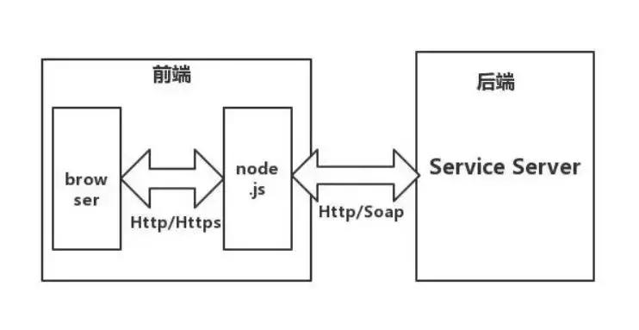

01 选题原因 - 研究意义
业务完整性
工程实践意义
• 全流程实践：将分层架构、模块化设计、接口规范与安全认证等软件工程知识落地。
• 后端认知：基于Go+Gin实现Handler→Service→Repository分层，掌握企业级后端开发逻辑。
• 前端认知：融合SPA管理后台与SSR/预渲染前台商城，建立现代前端技术栈全景认知。
• 核心业务闭环：覆盖商品管理、SKU维护、购物车、订单流转、PayPal支付集成及用户全生命周期管理，构建完整电商链路。
• 双端协同价值：打造支撑运营人员的后台管理端与面向C端用户的前台消费端，具备可落地的真实商业价值。
Notes:
本课题的研究意义主要体现在两个方面。在工程实践上，它提供了一个将理论知识应用于实际项目的全流程机会，让我深入理解了前后端分离架构下的企业级开发模式。在业务完整性上，系统实现了从商品管理到支付完成的核心业务闭环，具备了真实的商业应用价值。这不仅是一次技术实践，更是一次完整的产品构建过程。

Slide 5
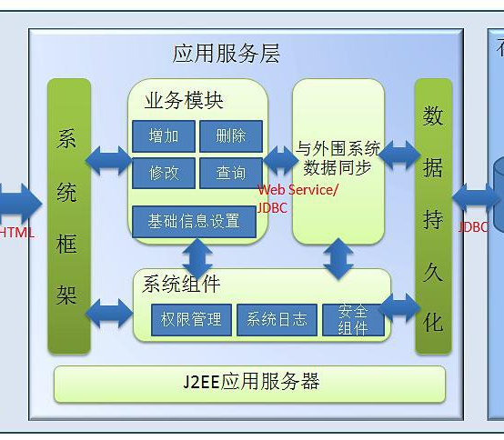
02 论文框架与重点 - 研究内容
01系统总体设计
确定后端API、管理后台与前台商城三个子系统的划分，设计接口规范与数据流向。
02后端服务构建
基于 Go + Gin 框架构建统一后端 API，实现用户、订单等核心业务逻辑模块。
03管理后台开发
基于 Vue 3 + Vite + Ant Design Vue 技术栈，实现完整的商品与订单运营管理功能。
04前台商城实现
基于 Nuxt 4 + Vue 3 构建服务端渲染的前台页面，优化首屏加载速度，实现完整流畅的购物流程体验。
05系统联调与验证
进行全链路的接口与功能联调，验证核心业务流程的闭环能力，确保系统具备可部署性与可演示性。
Notes:
接下来是论文的核心部分。我的研究内容主要分为五个方面：首先是系统的总体设计，明确了三个子系统的划分；其次是后端服务的设计与实现，这是整个系统的核心；然后是管理后台和前台商城两个前端应用的开发；最后是进行系统联调和功能验证，确保整个系统能够正常运行。

Slide 6



02 论文框架与重点 - 研究思路
总体架构：前后端分离
系统由后端API、管理后台、前台商城三个独立子系统构成。前端通过RESTful API与后端通信，实现开发、部署、运行的完全分离，降低系统耦合度。
后端架构：分层设计
采用Handler → Service → Repository经典三层架构：Handler层负责请求解析与封装；Service层处理核心业务逻辑与事务；Repository层负责底层数据访问，职责边界清晰。
认证与安全设计
• 管理员：Redis Session 管理登录状态 • 前台用户：JWT 实现无状态认证 • 游客模式：引入设备指纹技术，实现未登录状态下的购物车功能支持
Notes:
在研究思路上，我采用了业界主流的前后端分离架构。后端采用清晰的三层架构，确保了代码的可维护性和可扩展性。在认证方面，针对不同用户角色设计了不同的认证方案：管理员使用Session，前台用户使用JWT，并特别设计了设备指纹方案以支持游客购物，保证了系统的安全性和用户体验。

Slide 7



02 论文框架与重点 - 研究方法
后端技术栈
管理后台技术栈
前台商城技术栈
语言与框架：Go + Gin
数据与缓存：MySQL, Redis (GORM)
支付集成：PayPal SDK
核心框架：Vue 3 + TypeScript + Vite
UI 组件库：Ant Design Vue
SSR 框架：Nuxt 4 + Vue 3 + TS
组件与样式：Nuxt UI, Tailwind CSS
Notes:
为了实现上述设计，我选用了一系列主流且成熟的技术栈。后端采用Go语言搭配Gin框架，数据库使用MySQL，缓存使用Redis。前端方面，管理后台基于Vue 3和Ant Design Vue构建，而前台商城则采用了服务端渲染框架Nuxt 4，以优化SEO和首屏加载速度。这些技术的组合兼顾了开发效率、系统性能和用户体验。

Slide 8
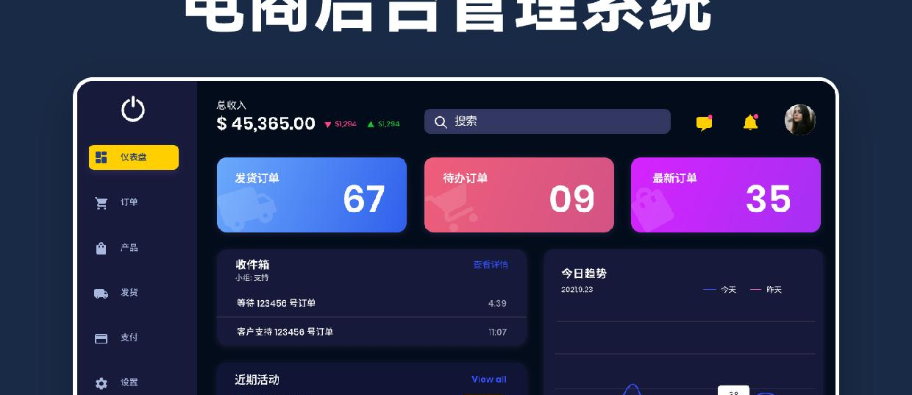

02 论文框架与重点 - 研究成果 (功能)
管理后台 (shop_admin)
前台商城 (zhuyi-store)
▌ 核心功能：仪表板、商品管理、订单管理、内容管理(CMS)、站点管理、系统管理。
▌ 价值：为运营人员提供全面的后台支持，实现对商城的精细化管理，提升业务运营效率。
▌ 核心功能：商品分类浏览、购物车管理、结算流程与PayPal支付集成、订单查询、个人中心。
▌ 价值：为消费者提供完整、流畅的购物体验，支持“游客”和“登录用户”双模式，降低获客门槛。
Notes:
通过上述研究，我成功实现了系统的核心功能。管理后台提供了从商品、订单到系统设置的全方位管理能力。前台商城则实现了从浏览商品到完成支付的完整购物流程。这两个端协同工作，构成了一个功能完整、可独立运行的电商系统。

Slide 9
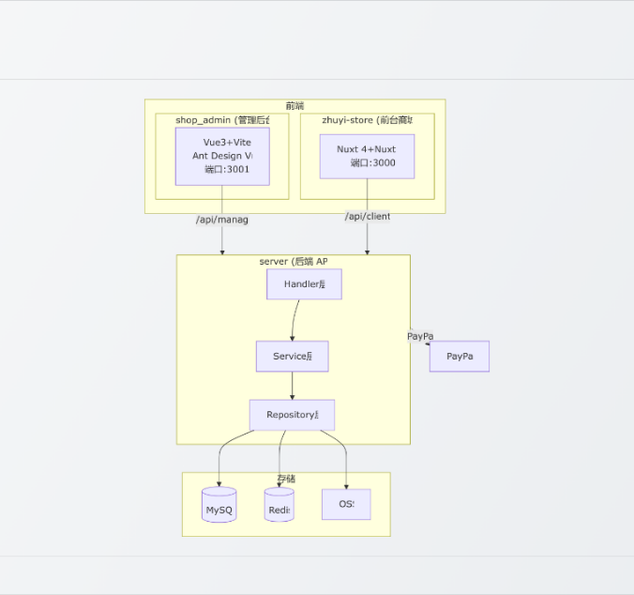
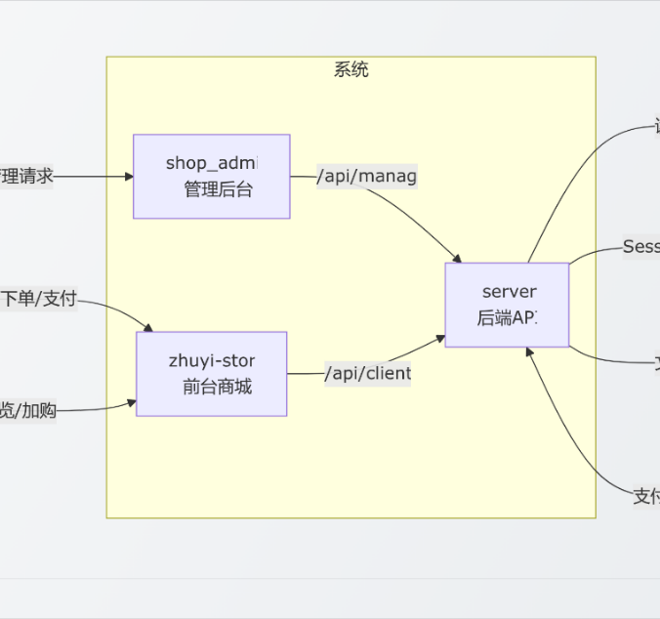
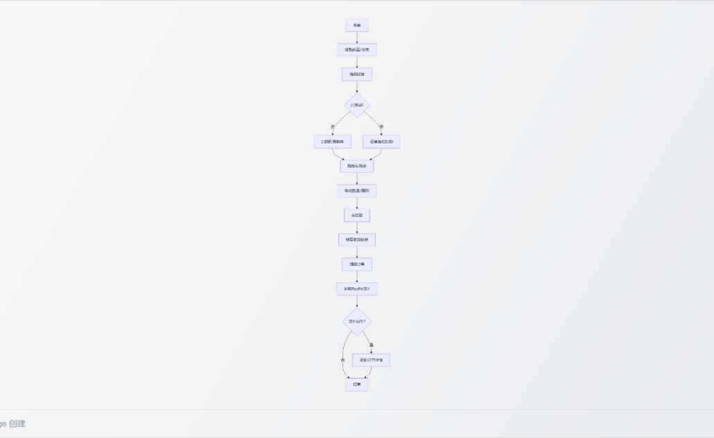
02 论文框架与重点 - 研究成果 (展示)
系统总体架构图
清晰展示了系统的三个核心子系统层级与交互关系，明确界定了各功能模块的职责边界与调用逻辑，构建了稳固的系统骨架。
系统顶层数据流图
精准描绘了外部用户、第三方接口与系统内部核心处理单元间的数据流转路径，清晰解析了系统的输入、处理与输出全过程。
前台用户购物业务流程
直观呈现了从用户注册登录、商品检索浏览、加购、结算到最终支付成功的端到端全链路操作路径。该流程充分考量了用户体验的流畅性与业务闭环的完整性，精准匹配了目标用户的核心购物诉求，同时确保了交易数据的准确性与安全性。
Notes:
这里展示了系统的一些核心设计图。左上角是系统总体架构图，清晰地展示了三个子系统的关系。右上角是顶层数据流图，描述了外部用户与系统的交互。下方是前台用户购物的业务流程图，直观地呈现了用户的核心操作路径。这些图是我设计思路的集中体现。

Slide 10



03 总结与展望
工作总结
不足与改进方向
未来展望
• 成功设计并实现了一套基于Gin 与 Nuxt.js的跨境电商独立站系统。
• 采用前后端分离架构，后端实现清晰分层，前端构建了功能完善的管理后台和体验良好的前台商城。
• 完整经历并完成了从需求分析到系统实现与测试的全流程软件工程实践。
⚡️ 性能优化：引入多级缓存策略，优化核心数据库查询语句，提升高并发场景下的系统响应速度。
📈 功能扩展：补充优惠券营销、会员等级体系、积分系统及实时物流跟踪等复杂业务模块。
🌍 国际化与本地化：进一步增强多语言自动切换、多币种结算及本地化支付网关对接能力。
本系统旨在为中小型跨境电商企业提供一套低成本、可落地的技术参考方案与实践案例，帮助企业快速搭建起数字化的独立销售渠道。
在未来的迭代中，可基于此单体架构向微服务架构进行演进，将订单、商品、用户等模块解耦，以支撑业务规模的快速增长与弹性扩展。
Notes:
最后，对我的工作进行总结与展望。本次毕业设计，我成功构建了一个功能完整的跨境电商独立站系统，完成了一次全面的软件工程实践。当然，系统仍有可改进之处，例如在性能优化、功能扩展和国际化方面还有很大的提升空间。展望未来，这个系统不仅可以作为一个实践案例，也为后续的微服务化改造打下了良好的基础。

Slide 11


感谢各位老师的聆听与指导！
敬请批评指正
THANKS FOR LISTENING
Notes:
我的汇报到此结束。再次感谢各位评委老师的耐心聆听与悉心指导，恳请各位老师批评指正。谢谢大家！

